Slide 1
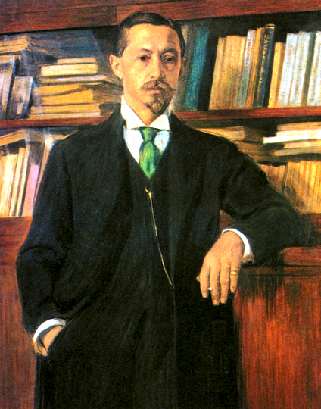
И. А. Бунин
Страницы жизни.
Рассказ «Косцы».
«Выньте Бунина из русской литературы, и она потускнеет, лишится радужного блеска и звёздного сияния его одинокой страннической души» . М. Горький

Slide 2
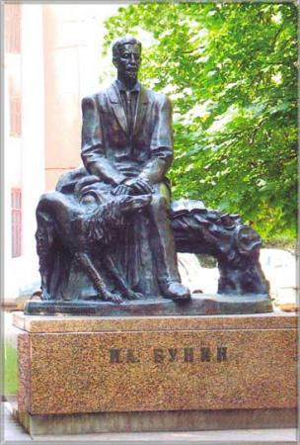
Изображение природы и народного труда в рассказе И.А. Бунина «Косцы». Образ Родины.
Стихотворение И.А.Бунина “И цветы, и шмели, и трава, и колосья...”:
И цветы, и шмели, и трава, и колосья,
И лазурь, и полуденный зной...
Срок настанет- Господь сына блудного спросит:
"Был ли счастлив ты в жизни земной?"
И забуду я все- вспомню только вот эти
Полевые пути меж колосьев и трав -
И от сладостных слез не успею ответить,
К милосердным коленям припав.
Эти строки принадлежат великому русскому писателю и поэту И.А.Бунину.

Slide 3
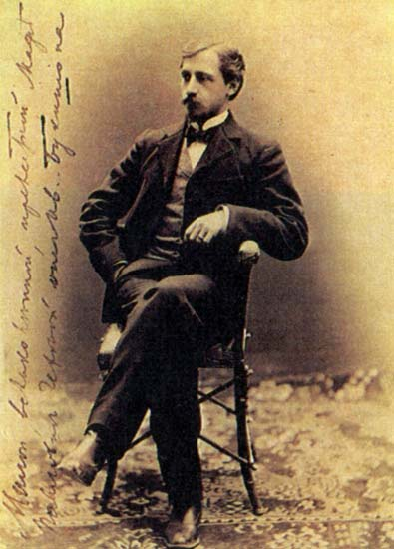
Иван Алексеевич Бунин – русский поэт и прозаик, лауреат Нобелевской премии по литературе.
«Бунин – явление редчайшее.
В нашей литературе, по языку –
это та вершина, выше которой
никому не подняться.
Сила Бунина ещё и в том, что ему нельзя
подражать. И если можно у него учиться,
то только любви к родной земле, познанию
природы, удивительной способности не
повторять никого и не перепевать себя, – это ведь тоже относится к эмигрантскому периоду. И самое главное – люди, русские люди, которых он знал, любил, с которыми не расставался и отставил
нам в наследство» . С. А. Воронин

Slide 4
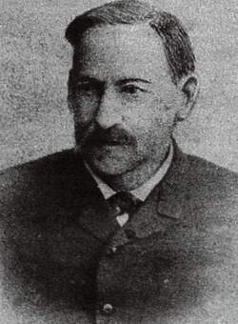
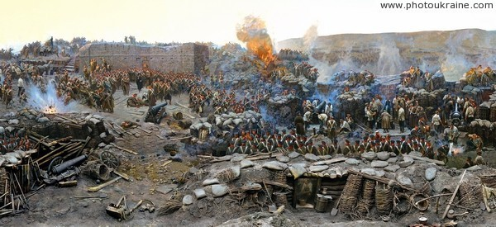
Иван Алексеевич Бунин появился на свет 22 октября 1870 года в воронежском поместье своей семьи. Отец, Алексей Николаевич, был офицером, принимал участие в обороне Севастополя во время Крымской войны.

Slide 5
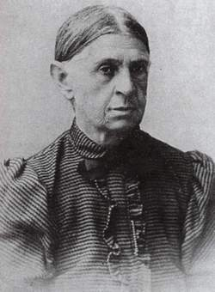
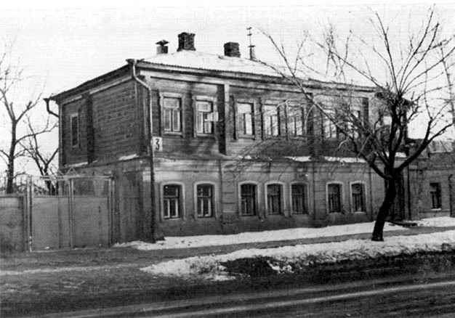
Мать - Людмила Александровна Чубарова. Вскоре после рождения Ивана семья перебралась в Орловскую губернию, где и прошло детство будущего писателя. Он не смог получить систематического образования, что очень огорчало его всю жизнь. Тем не менее, Иван рос смышленым мальчиком, рано научился читать, всегда отличался очень хорошо развитой фантазией.

Slide 6
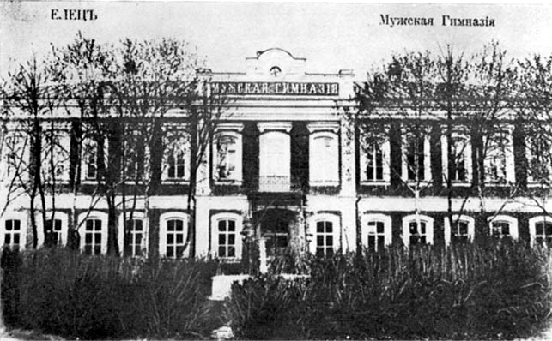
В 1881 году Бунин поступил в Елецкую гимназию, где смог проучиться только пять лет. У семьи разоренных дворян просто не хватило денег на окончание обучения. Иван вернулся домой, чтобы уже самостоятельно завершить гимназический курс. В 1887 году, когда Ивану было 17 лет, он начал публиковать свои первые стихи. В 1889 году началась работа в газете «Орловский вестник», куда Бунин был принят на должность корректора. Вскоре он познакомился с сотрудницей издания Варварой Пащенко. Родители девушки не хотели давать согласия на их брак, поэтому в 1892 году втайне от всех Иван и Варвара переехали в Полтаву.

Slide 7
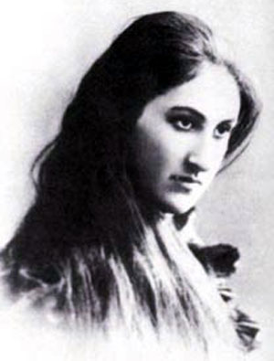
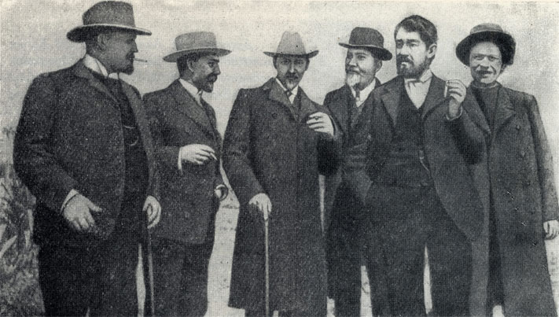
В 1895 году Бунин познакомился с Антоном Чеховым, с которым до этого довольно длительное время вел переписку. Этот год стал переломным в жизни Ивана. Начинаются знакомства со многими известными художниками, поэтами, прозаиками. К тому времени произошли значительные перемены и в личной жизни Бунина. В 1899 году он женился на Анне Цакни, которая родила ему ребенка.

Slide 8
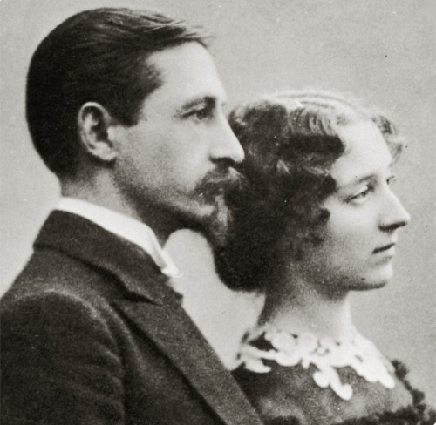
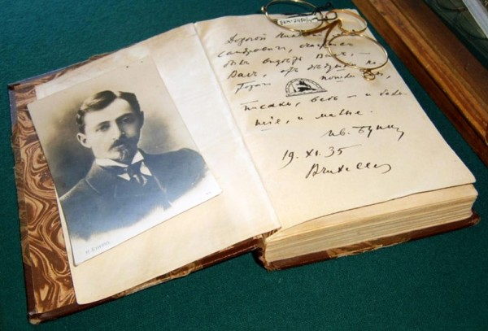
В 1900 году был издан первый рассказ Бунина под названием «Антоновские яблоки», который позже стал хрестоматийным. В 1901 году последовал сборник «Листопад», а уже в 1903 году писателю была присуждена Пушкинская премия. В это время Бунин много путешествует, бывает во Франции, Италии. Константинополе, на Кавказе. В 1906 году состоялось знакомство с Веpой Муpомцевой, с которой в апреле следующего года писатель отправился в новое путешествие, - в этот раз на восток.

Slide 9
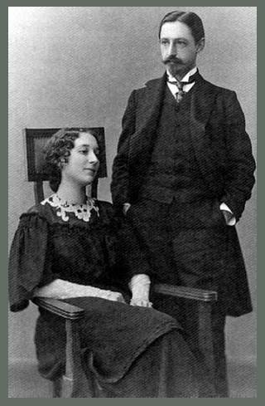
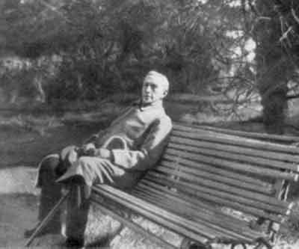
В 1909 году Бунину вновь была присуждена Пушкинская премия. В том же году писатель стал почётным академиком Санкт-Петербургской академии наук. Весной 1917 года Бунин с женой на некоторое время переехал в именье Васильевское, что в Орловской губернии, а осенью вернулся в Москву. Вскоре революционные события вынудили писателя с женой бежать из России. Их путь пролегал через Киев, Одессу, Белград, Константинополь… В марте 1920 года они приехали в Париж.

Slide 10
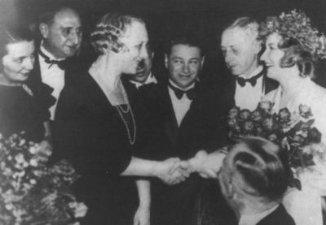
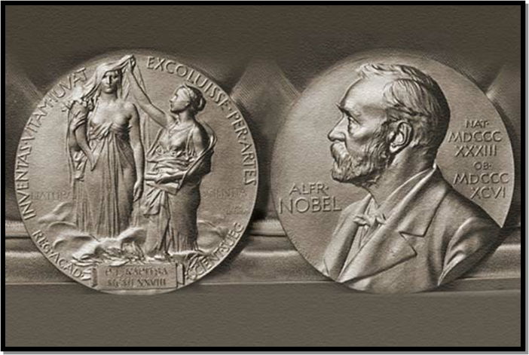
В эмиграции Бунин продолжает активно заниматься творчеством. В 1924 году выходит повесть «Митина любовь». Затем последовали произведения «Солнечный удаp», «Дело коpнета Елагина», «Жизнь Аpсеньева», «Роза Иерихона», «Божье древо». В 1933 году Иван Бунин стал лауреатом Нобелевской премии по литературе. К тому времени в Европе он уже был очень популярным писателем. Жители Стокгольма на улицах узнавали его в лицо.

Slide 11
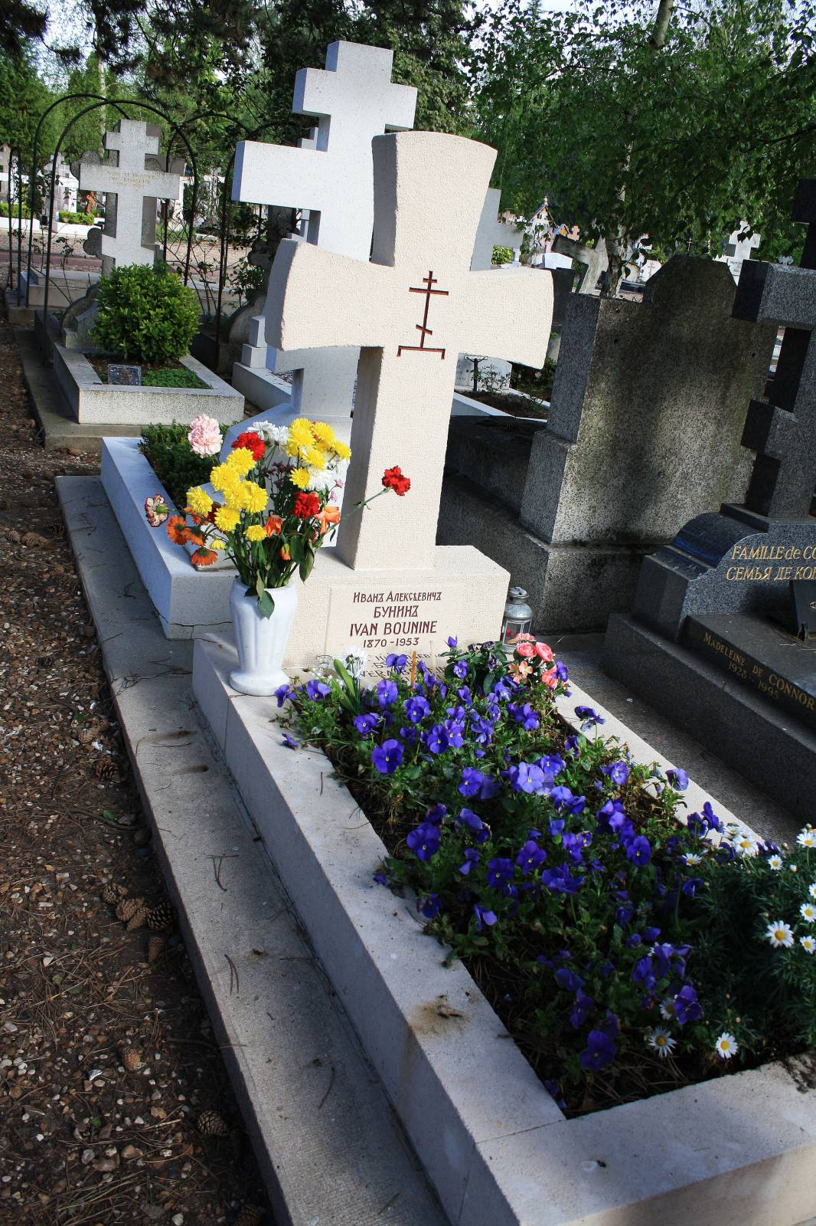
Во время Второй мировой войны Бунин жил во французском Грассе, оккупированном нацистами. Этот период жизни писателя был бедным и даже голодным, но он все равно ничего не печатал. В 1945 году, после окончания войны, Бунин вернулся в Париж. Последние годы своей жизни писатель много болел. Близким друзьям он часто говорил о том, что мечтает снова увидеть Москву, но состояние здоровья уже не позволяло этого сделать. Ночью, 8 ноября 1953 года, Иван Бунин умер в своей парижской квартире. Тело писателя было погребено на парижском кладбище
Сент-Женевьев-де-Буа.

Slide 12
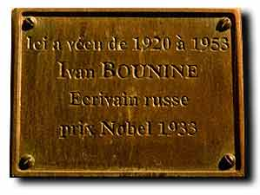
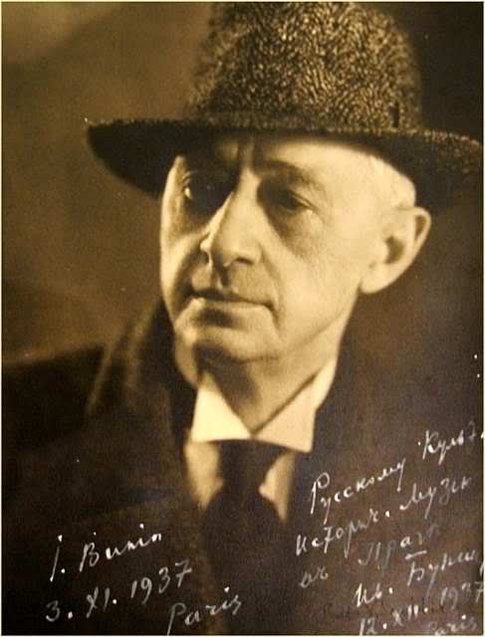
Основные достижения Бунина
Лауреат Нобелевской премии по литературе.
Почётный академик Петербургской академии наук.
Дважды обладатель Пушкинской премии.
Одна из главных фигур эмигрантского Русского Зарубежья.

Slide 14
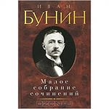
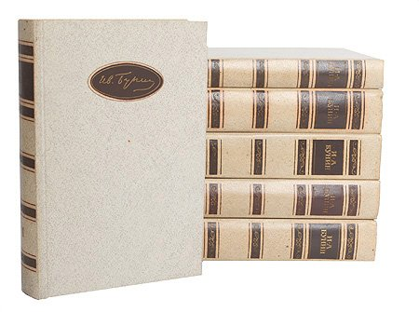

Slide 15
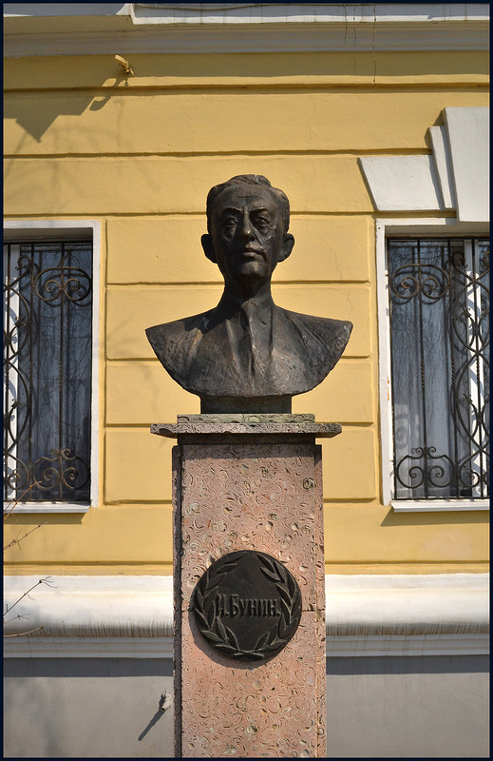
«Я никогда не мог смотреть на Ивана Алексеевича, говорить с ним, слушать его без щемящего чувства, что надо бы на него наглядеться, надо бы его наслушаться, – именно потому, что это один из последних лучей какого-то чудного русского дня… » . Г. Адамович

Slide 16
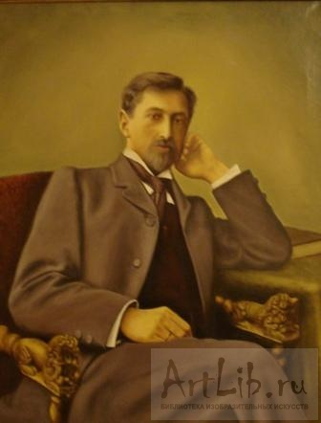
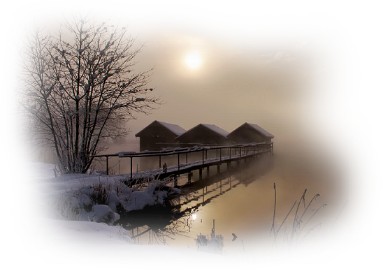
Я пишу о красоте - всё равно, в чём бы она ни была, и даю читателю с природой часть своей души. (И.А.Бунин).
Разве можем мы забыть родину? Может человек забыть родину? Она -в душе. Я очень русский человек. Это с годами не пропадает.
(И.А.Бунин)

Slide 17
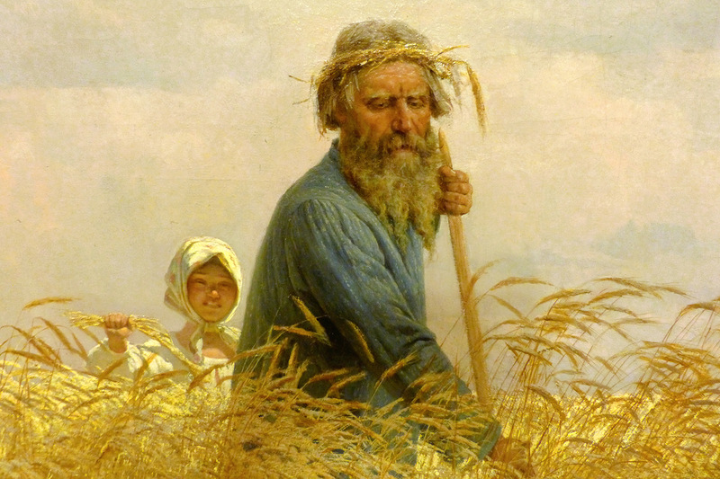
В центре нашего внимания на сегодняшнем уроке будет небольшой рассказ И.А.Бунина “Косцы”, который во многом близок этому стихотворению.

Slide 18
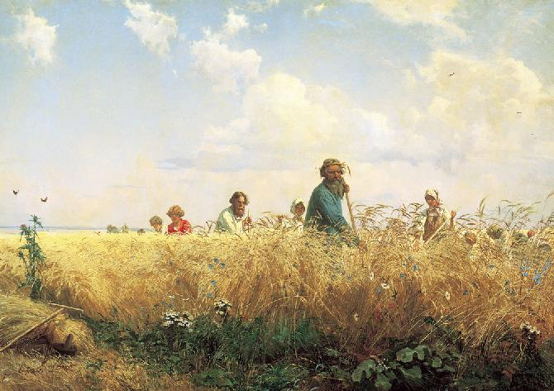
Г. Г. Мясоедов «Косцы»

Slide 19
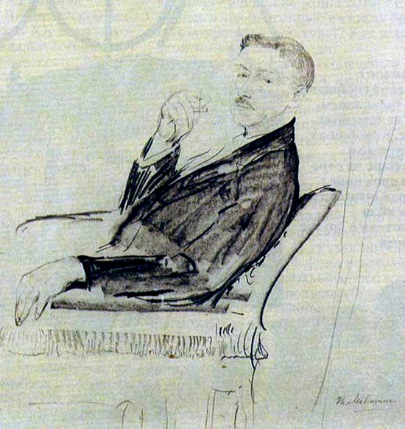
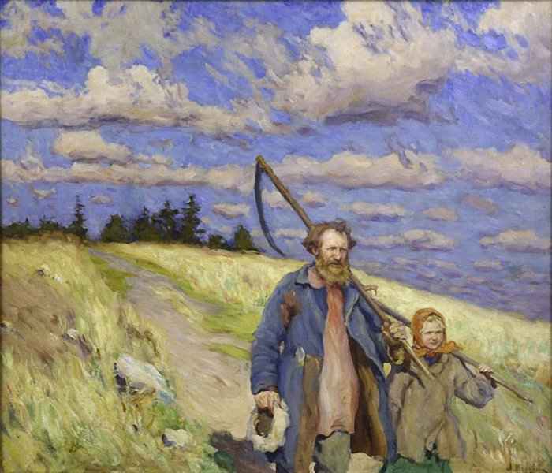
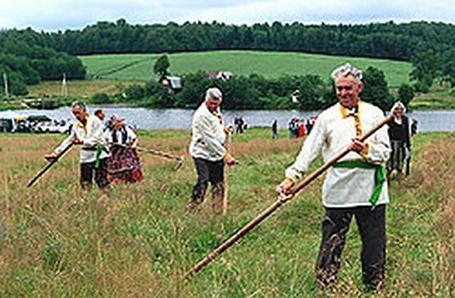
Мировое признание И.А. Бунин получил за воссоздание русского характера, за воссоздание в творчестве образа России. Эта тема была ведущей в произведениях писателя.
Этой теме и посвящен рассказ «Косцы» .

Slide 20
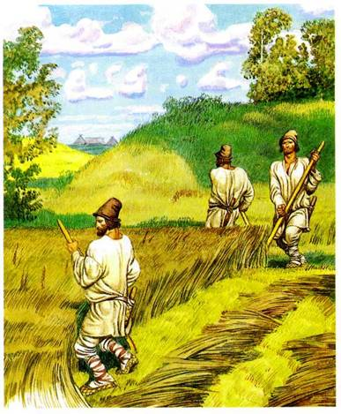
-Какую картину вы представили,
слушая начало рассказа? Какие краски
вы увидели? Ответ докажите текстом.
-Если бы вы оказались там, какие запахи
вы бы уловили? Какие звуки услышали?
-Какие художественно-изобразительные
средства, используемые автором, помогают
донести до нас эти краски, запахи, звуки?
(Эпитеты, олицетворения, метафоры).
-Какие темы можно выделить в этом
рассказе? Назовите их. (Тема труда, природы,
народная песня, тема родины).

Slide 21
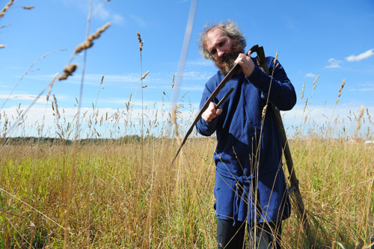
“Я пишу о красоте...всё равно, в чём бы она ни была, и даю читателю с природой часть своей души”.
И. А. Бунин
-Какой представлена природа в рассказе Бунина? Как себя чувствуют герои рассказа на лоне этой природы?
(Выразить душу в описании природы, чтобы читатель это почувствовал и разделил с
писателем восторг и радость).
-Удалось ли автору в данном описании “дать с природой часть своей души”?
-А теперь обратимся к следующей теме -теме крестьянского труда. Кто герои рассказа? Найдите их описание. (Стр.5)
-Какие слова вам показались непонятными? (Онучи, бахилы, ластовица)

Slide 22
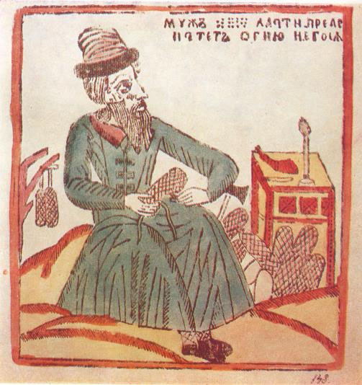
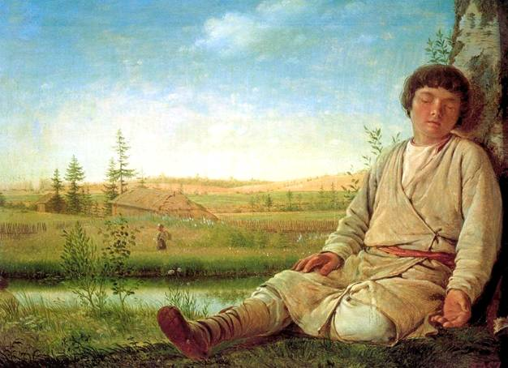
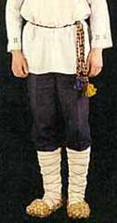
Словарная работа.
Бахилы -вид крестьянскойобуви.
Онучи –куски материи,
наматываемые на ногу (голень).
Ластовица -матерчатая вставка на крестьянской рубахе, чаще всего подмышкой.

Slide 23
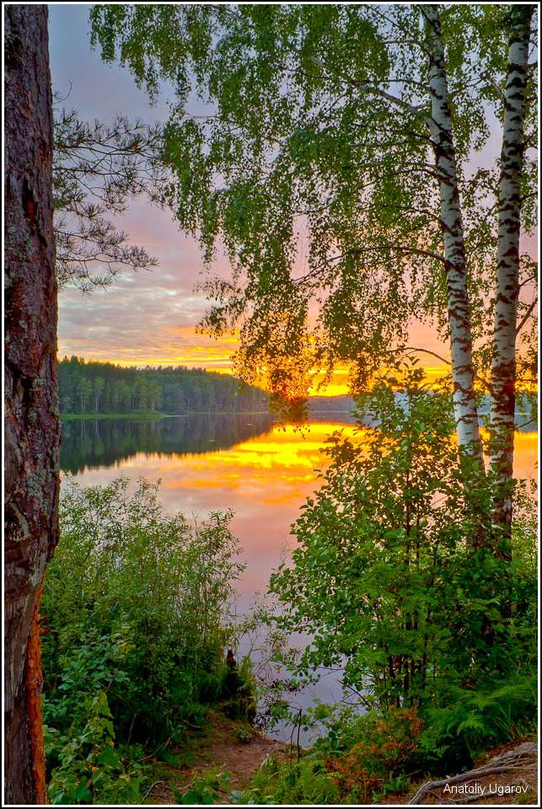
Образ Родины в рассказе “Косцы” складывается из описания природы, народного труда,
народной песни, из ощущения кровного родства русского человека с природой и родиной
Сейчас я предлагаю вам две минуты подумать о том, какой вывод вы можете сделать , прочитав рассказ «Косцы».
Ваша задача начать фразу «Урок по рассказу «Косцы» навел меня на
мысль о...» и закончить ее своими впечатлениями.
Так писать о России, о её природе, народе может только человек, искренне любящий свою Родину.

Slide 24
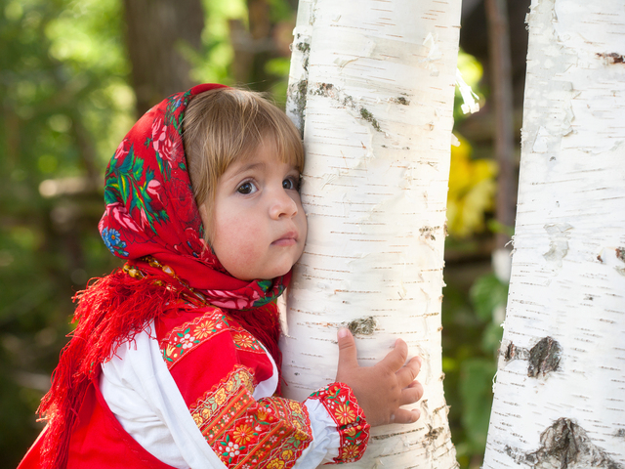
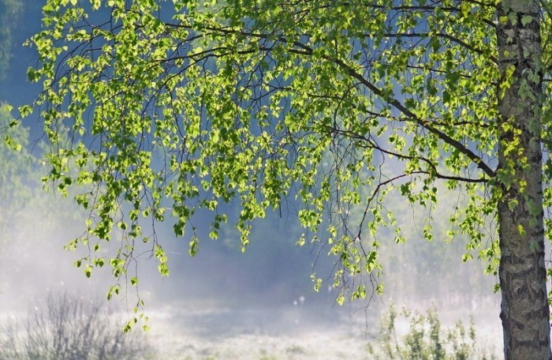
И.А. Бунин писал только о России,
о русском народе.
Недаром Нобелевскую премию он
получил за воссоздание в прозе
русского характера. Верным сыном
своей Родины И.А. Бунин чувствовал
себя всегда и в ответном слове во время
вручения высшей литературной
награды подчеркнул, что эта премия
не столько ему, сколько всему русскому народу.

